Slide 1
BIENVENUE A LA SOUTENENCE DU MEMOIRE DE MASTER EN SCIENCES ET TECHNIQUES DES ACTIVITES PHYSIQUES ET SPORTIVES

Slide 2

Université FHB Abidjan-Cocody
Institut National de la Jeunesse et des Sports
DESINTERET DES FILLES DU SECOND CYCLE PENDANT LE SAUT ENLONGUEUR AU LYCEE MODERNE ALPHONSE ASSAMOI DE DIVO
Présenté par: DESSO MEKO
Sous la Supervision de:
DR AMARA BAMBA
(Assistant )
Notes:
Bonjour Mesdames et Messieurs les membres du jury,
Bonjour chers parents et chers condisciples.
Je me nomme DOSSO MEKO, étudiant en Master 2, option Éducation et Motricité.
C’est avec un immense plaisir et un grand honneur que je prends la parole devant vous ce matin pour vous présenter le travail réalisé dans le cadre de mon stage de fin de formation en Éducation Physique et Sportive, intitulé :
« Le désintérêt des filles du second cycle pendant le saut en longueur : cas du Lycée Moderne Alphonse Assamoi de Divo ».
Ce travail a été réalisé sous la direction de Dr AMARA BAMBA.
Pour mieux présenter notre travail, nous avons élaboré un plan qui se décline comme suit:

Slide 3
PLAN DE LA PRESENTATION
INTRODUCTION
PRESENTATION DU LMAAD
OBJECTIF DE L’EPS
DESCRIPTION DE L’ACTIVITÉ
BILAN DE STAGE
PROBLÉMATIQUE
PRÉCONISATION
CONCLUSIONS
Notes:
À partir de ce plan, nous allons élaborer le premier point de notre présentation à savoir : L’introduction.

Slide 4
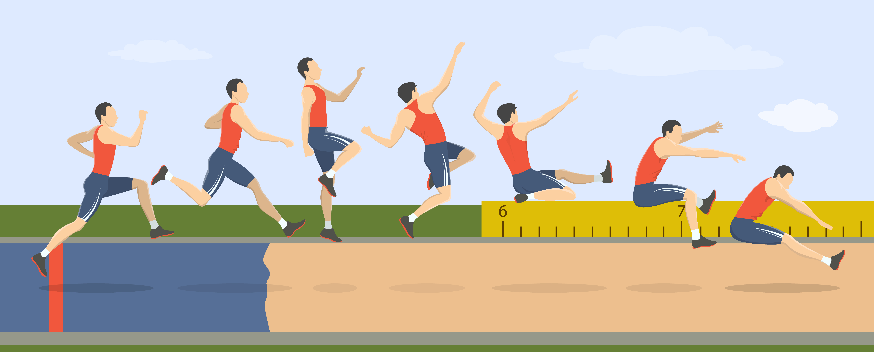

Slide 5
I.INTRODUCTION
• Importance de l’EPS
L’Éducation Physique et Sportive contribue au développement physique, moral et social de l’élève. Le saut en longueur, activité de l’athlétisme, permet de développer des qualités comme la vitesse, la coordination et la confiance en soi.
• Désintérêt des filles pour le saut en longueur
Au Lycée Moderne Alphonse Assamoi de Divo, les filles du second cycle manifestent un faible intérêt pour le saut en longueur. Cette situation, liée à plusieurs facteurs psychologiques, matériels et pédagogiques, a motivé cette étude afin de proposer des solutions adaptées.
Notes:
L’Éducation Physique et Sportive participe au développement global de l’élève. Parmi les activités enseignées, le saut en longueur occupe une place importante en athlétisme. Cependant, les filles du second cycle du Lycée Moderne Alphonse Assamoi de Divo manifestent un désintérêt pour cette activité. Cette étude vise donc à analyser les causes de cette situation et à proposer des solutions adaptées.

Slide 6
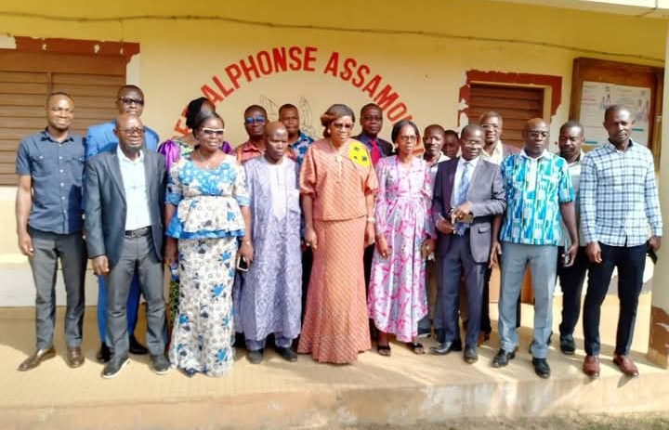
II. PRESENTATION DU LMAAD
Notes:
Le Lycée Moderne Alphonse Assamoi de Divo est situé dans la région du Lôh-Djiboua, au sud de la Côte d’ivoire. La ville de Divo se trouve à environ 190 kilomètres d’Abidjan, capitale économique du pays, et est accessible par un axe routier principal facilitant les déplacements. Elle est entourée de plusieurs localités importantes, notamment Lakota à l’ouest, Guitry au sud-ouest, Oumé au nord et Hiré au nord-est. Cette position géographique confère à cet établissement un rôle de pôle éducatif majeur, accueillant des élèves issus de diverses localités environnantes.
Après avoir présenter le cadre de notre stage, il convient à présent de mettre en lumière les objectifs de l’EPS.

Slide 7
III. OBJECTIF DE L’EPS
L’Éducation Physique et Sportive vise à assurer le développement global de l’élève, tant sur le plan physique que sur les plans moral et social.
Elle a pour objectif d’améliorer les capacités motrices, de promouvoir la santé et de favoriser l’intégration sociale des apprenants.
Elle contribue également à la transmission de valeurs essentielles telles que le respect des règles , l’esprit d’équipe, la discipline et la persévérance
Notes:
Nous allons à présent examiner les modalités de mise en œuvre de cette discipline au sein de l’établissement.

Slide 8
IV.DESCRIPTION DE L’ACTIVITÉ
ACTIVITE DE COURSE DE VITESSE
ACTIVITE GYMNIQUE
ACTIVITE ATHLETIQUE ( saut et lancer )
Notes:
L’organisation des activités d’EPS au Lycée Moderne Alphonse Assamoi de Divo repose sur une planification adaptée aux réalités de l’établissement. Elle est mise en œuvre conformément aux programmes officiels du Ministère de l’Éducation Nationale et aux orientations pédagogiques de l’Inspection de l’EPS. Durant notre stage, nous avons participé à l’encadrement des élèves à travers plusieurs activités physiques et sportives. La gymnastique favorisait la coordination et la maîtrise corporelle, la vitesse développait la rapidité, tandis que le lancer de poids et le saut en longueur contribuaient au développement de la puissance et de la performance motrice.
Dans l’ensemble, ces différentes activités visaient à assurer le développement physique, moteur et social des élèves à travers une participation active aux séances d’EPS.
Cette expérience nous à permis de dresser un bilan global et réfléchir de notre stage.

Slide 9
V. BILAN DE STAGE
1- Sur le plan psychologique
Motivation des élèves
Manque de confiance en soi
Participation inégale pendant les séances
2- Sur le plan matériel
Insuffisance de matériel sportif
Espace de pratique limité
Condition de travail parfois difficiles
3- Sur le plan pédagogique
Encadrement des élèves
Application des méthodes d’enseignements
Adaptation des situations d’apprentissage
Notes:
Notre bilan de stage se manifeste sur trois parties (psychologue , matériel et pédagogique)
Ce stage nous a permis de mieux comprendre les réalités de l’enseignement de l’EPS sur les plans psychologique, matériel et pédagogique. Il a également contribué au renforcement de nos compétences professionnelles à travers l’encadrement et l’observation des élèves en situation réelle d’apprentissage.

Slide 10
VI. PROBLEMATIQUE 1 /2
Question centrale de recherche
Quels facteurs expliquent le désintérêt des filles du second cycle pour la pratique du saut en longueurs
QUESTION CENTRALE RE RECHERCHE
Question subsidiaire
• Quels sont les facteurs psychologiques du désintérêt des filles ?
• Quel est l’impact des conditions matérielles sur leur participation ?
• Quelles stratégies pédagogiques peuvent améliorer leur motivation ?
Notes:
L’Éducation Physique et Sportive contribue au développement physique, social et moral de l’élève. Parmi les activités pratiquées, le saut en longueur occupe une place importante en raison des compétences qu’il développe, notamment la vitesse, la coordination et la maîtrise du corps.
Afin de favoriser la participation des filles, plusieurs actions ont été mises en place, telles que des rencontres scolaires, des démonstrations, la valorisation des performances d’athlètes féminines à travers les médias, ainsi que l’adaptation des méthodes pédagogiques par les enseignants d’EPS.
Cependant, malgré tous ces efforts, nous constatons toujours un désintérêt des filles pour la pratique du saut en longueur.
Cette situation nous conduit ainsi à formuler une question centrale de recherche ainsi que trois (3) questions subsidiaires afin de mieux comprendre les causes de ce désintérêt.

Slide 11
PROBLÉMATIQUE 2/2
Identifier les principaux facteurs psychologiques ,notamment le manque de confiance en soi et la peur du jugement, qui influencent le désintérêt des filles.
Objectif Général
Analyser les causes psychologiques, matérielles et pédagogiques du désintérêts des filles du second cycle pour la pratique du saut en longueur au LMAAD
Examiner l’impact des conditions matérielles et des infrastructures sur leur motivation et leur participation.
Proposer des stratégies pédagogiques adaptées, capables de renforcer leur motivation et leur implication dans la pratique du saut en longueur.
Notes:
L'analyse de cette problématique a permis d'aboutir à des préconisations concrètes, structurées autour de trois parties : A court terme , moyen terme et long terme.

Slide 12
VII . PRÉCONISATION
A court terme
Adapter les exercices au niveau des élèves ;
Valoriser les efforts des filles pendant les séances ;
Instaurer un climat de confiance et de motivation.
A moyen terme
Améliorer le matériel et l’espace de pratique ;
Organiser davantage d’activités de sensibilisation et de démonstration ;
Renforcer l’accompagnement pédagogique des élèves.
A long terme
Promouvoir le sport féminin en milieu scolaire ;
Mettre en place des politiques inclusives en EPS ;
Renforcer les infrastructures sportives dans les établissements scolaires.
Notes:
Ces différentes préconisations visent à agir progressivement sur les facteurs psychologiques, matériels et pédagogiques à l’origine du désintérêt des filles pour le saut en longueur. Leur mise en application pourrait favoriser une meilleure motivation, une participation plus active et un engagement durable des filles dans la pratique des activités d’EPS.
Avant de clore notre travail, il convient de présenter les principaux résultats tirés de cette étude dont nous parlerons de la conclusion générale.

Slide 13
VIII. CONCLUSION
Tout d’abord, notre stage au Lycée Moderne Alphonse Assamoi de Divo nous a permis d’observer les réalités de l’enseignement de l’EPS sur le terrain.
Ensuite, les observations effectuées ont révélé une faible participation des filles du second cycle lors des séances de saut en longueur.
Par ailleurs, ce désintérêt se traduit par un manque de motivation, de confiance en soi et parfois une peur de l’échec.
De plus, certains facteurs socioculturels et le regard des autres influencent négativement l’engagement des filles dans cette activité.

Slide 14
En outre, l’insuffisance du matériel et des infrastructures limite également les conditions de pratique.
Sur le plan pédagogique, certaines méthodes d’enseignement peu adaptées peuvent accentuer les difficultés des élèves.
Face à cette situation, des solutions ont été proposées, notamment des exercices progressifs, des méthodes actives et un climat de confiance.
Enfin, une meilleure prise en compte des besoins des filles permettra de favoriser leur motivation et leur participation au saut en longueur.

Slide 15
MERCI DE VOTRE AIMABLE ATTENTION

